Slide 1


Slide 2



IMS培训
－总体概述
主讲人：汤 凯
中兴通讯移动事业部
Mobile: +86 139 5197 4343
E-mail: tang.kai2@zte.com.cn

Slide 3


提 纲
网络架构
SIP协议
业务流程
编号与HSS
IMS最新进展
FAQs

Slide 4
提 纲
网络结构
SIP协议
业务流程
编号与HSS
IMS最新进展
FAQs

Slide 5
3GPP与IMS
3GPP’s Release 99 规范了基本的UMTS基本结构：由CS域和PS域组成。
Release 4, 在CS域引入了呼叫承载控制分离，对PS结构没有影响。
IMS － IP Multimedia Subsystem, 由 Release 5引入，在PS域上面叠加了一个呼叫和业务控制系统.
Release 5 定义了IMS的基本结构， Release 6 正在开展的工作集中于IMS的各种增强业务：Presence, Messaging Conferencing.
目前研究的热点包括：CSI（研究基于CS承载的IMS）、TISPAN（研究固网接入IMS问题）等；

Slide 6

3GPP R5:在PS域上面引入 IMS
IMS
BTS
BSC
HSS
AS
services &
applications
HLR
GERAN
Diameter
SIP
SIP
Internet
MAP
CSCF
UE
SIP
MGCF
H.248
MGW
SIP
ISUP
Packet Switched (PS) domain
PSTN/ISDN
NodeB
RNC
SGSN
GGSN
UTRAN
Interworked
Network
Access Network
Core Network

Slide 7
IMS 特点
IMS 是一个在PS域上面的多媒体控制/呼叫控制平台
IMS 使得PS具有 CS 的部分功能, e.g. 通过提供QoS和增强的计费功能，能够实现各种实时性业务：电话和可视电话
IMS 引入增强的网络业务 例如
  Presence
  Messaging
  Conferencing
IMS 是向All IP Network 业务提供体系演进的一步

Slide 8
IMS 特点
采用SIP作为业务控制协议
采有Diameter作为AAA协议
使用用 IPv6
归属控制
接入独立性
业务、控制、承载层的完全分离
增强计费功能：Online/Offline计费

Slide 9
IMS 网络实体及接口协议
BGCF Breakout Gateway Control Function
CAP CAMEL Application Part
CSCF Call Session Control Function
COPS Common Open Policy Service
ISC IMS Service Control
IM-SSF IP Multimedia Service Switching Function
HSS Home Subscriber Service
MGCF Media Gateway Control Function
MGW Media Gateway
MRF Multimedia Resource Function
OSA Open Service Architecture
OSA-SCS Service Capability Server
PDF Policy Decision Function
PEP Policy Enforcement Point
SGW Signalling Gateway
SLF Subscription Locator Function
Applications
and
Services
Multimedia
IP
Networks
Diameter
HSS
BGCF
MAP
HLR
ISC
SIP
IM-SSF
SLF
CAP
SIP
Diameter
OSA
OSA-SCS
Diameter
CS Domain
or PSTN
SIP
SIP
SIP
CSCF
MGCF
ISUP
SGW
PDF
H248
SIP
COPS
MRF-C
MRF-P
MGW
MAP
H248
SIP
PEP
GGSN
IP
Radio
Access
PS Domain
UE
SGSN

Slide 10
IMS关键网元:P-CSCF
Proxy (P)-CSCF: UE到网络的第一个连接点
  建立同终端间的安全联盟SA
  SIP Proxy功能
  产生计费记录
  PDF功能：R6中将该功能独立出来
  SIP 头压缩
在UE获得IMS服务时，P-CSCF是第一个联系节点。用户设备通过一个“本地CSCF Discovery” 流程来得到P-CSCF的地址。P-CSCF的作用就像一个代理服务器，它把收到的请求和服务进行处理或转发。P-CSCF不会对SIP的INVITE消息中请求的URI进行修改。

Slide 11
IMS关键网元:S-CSCF
Serving (S)-CSCF: 会话控制和业务触发
  网络选作为用户服务一个服务器
  概念上作为一个SIP registrar, location server、proxy 和 user agent功能
  触发业务到SIP-AS、OSA-SCS、IMS-SSF
  与业务平台进行交互:ISC接口
  产生计费记录
  根据HSS中的用户信息进行用户认证

Slide 12
IMS关键网元:I-CSCF
Interrogating (I)-CSCF: 到其他IMS系统的联系点
  SIP 代理功能
  S-CSCF分配功能
  S-CSCF定位功能
  网络拓扑隐藏(THIG)功能

Slide 13
IMS关键网元:MRFC/MRFP
MRFC/MRFP: 媒体资源功能
  媒体编解码
  会议资源
  多媒体流服务器
  语音识别、分析
  MFRC与MRFP之间采用H.248协议
  S-CSCF与MRFC之间采用SIP协议

Slide 14
IMS关键网元:BGCF/MGCF/MGW
BGCF: SIP网络到传统PSTN/CS网络的出口选择功能
  SIP 代理功能
  选择同网内的MGCF
  选择网间的互通BGCF
MGCF: SIP网络到传统PSTN/CS网络的出口功能
  SIP UA功能
  SIP与ISUP/BICC协议互转
  MGW控制功能
MGW: 媒体网关功能
  媒体格式转换，接受MGCF控制

Slide 15
IMS关键网元:HSS
HSS: 传统HLR增强
  传统CS/PS域采用MAP协议
  支持IMS域增加了Diameter协议支持

Slide 16
提 纲
网络结构
SIP协议
业务流程
HSS
IMS最新进展
FAQs

Slide 17
SIP功能特点
用户定位（User location）：确定用于通讯的终端系统；
用户可用性（User availability）：确定被叫方是否空闲及是否愿意进行通讯；
用户能力（User capabilities）：确定使用的媒体和媒体参数；
会话建立（Session setup）：邀请和提示被叫，在主被叫之间传递呼叫参数；
会话管理（Session management）：包括会话转移和终结会话、修改会话参数、调用业务等。

Slide 18
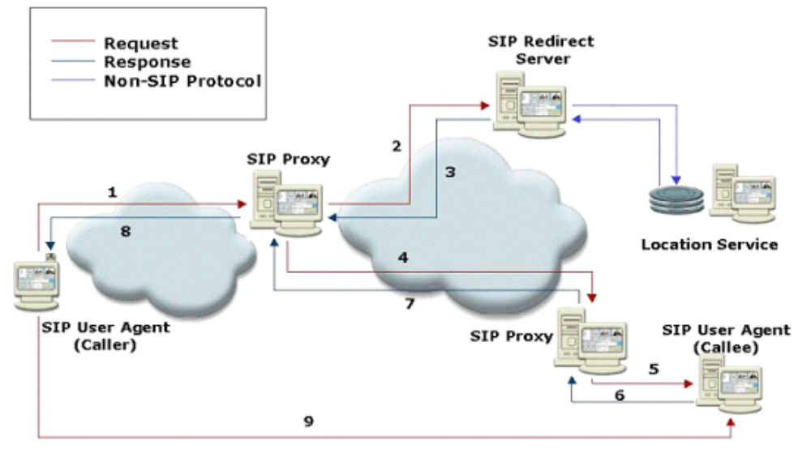
SIP网络结构

Slide 19
SIP基本概念－UA
用户代理（User Agent）代表一个终端系统，由于SIP基于Client-Server架构，因此UA包括两种类型实体：
UAC（User Agent Client）：用户代理客户端，用于产生请求；
UAS（User Agent Server）：用户代理服务器，基于UAC发出的请求，产生相应的响应；

Slide 20
SIP基本概念 －Proxy
为其它的客户机代理，进行SIP消息的转接和转发的功能。消息机制与UAC和UAS相似。对收到的请求消息进行翻译和处理后，传递给其他的服务器

Slide 21
SIP基本概念－Redirect Server
接收SIP请求，把请求中的原地址映射为零个或多个地址，返回给客户机，客户机根据此地址重新发送请求

Slide 22
SIP基本概念－Registrar
登记服务器只接收用户代理客户机发送的登记请求。由于登记服务器通常不是独立存在的，在划分SIP网络服务器时并没有将它作为单独的一类。登记服务器通常和代理服务器或重定向服务器处于同一物理实体中

Slide 23
SIP基本概念－Location Server
代理服务器或重定向服务器从位置服务器获取被叫当前可能的位置信息。位置服务器可以在物理上与SIP网络服务器处于同一位置，也可以是单独配置的。网络服务器访问位置服务器的方式（可选用LDAP，轻型目录访问协议）并不属于SIP协议的范畴，位置服务器也不能算是一种SIP服务器

Slide 24
SIP消息格式
generic-message = start-line
*message-header
CRLF
[message-body]
start-line = Request-Line / Status-Line

Slide 25
SIP消息格式－请求消息
Request-line = Method SP Request-URI SP SIP-Version CRLF
SP：空格；
Method：方法名，目前RFC 3261规范定义了六种方法：REGISTER、INVITE、ACK、CANCEL、BYE、OPTIONS，其他的标准跟踪（Standards track）RFC可能定义另外的方法，比如：REFER、PRACK……。
SIP-Version：目前为SIP/2.0；不同的消息可能携带不同的SIP版本好，SIP实体应该参考该版本号确定相应的处理；
CRLF：回车换行符；
Request-URI：一个SIP URI或者SIPS URI，该请求指向的用户或者服务。也可以支持其他的编号方案，如：TEL URI；SIP实体可以通过任何可行的方法，将这些编号方式转换为SIP/SIPS URI；

Slide 26
SIP消息格式－响应消息(1)
Status-line = SIP-Version SP Status-Code SP Reason-Phrase CRLF
SP：空格；
Status-Code：响应码，3数字整数：1xx、2xx、3xx、4xx、5xx、6xx。
SIP-Version：同请求；
Reason-Phrase：原因短语，这个字段是对Status-Code字段的一个文本描述； Status-Code是用作计算机处理用的，Reason-Phrase则是给用户看的；协议中对每种Status-Code定义了相应的英文文本含义，但实现的时候，可以选择采用不同的文本、不同的语言来描述；
CRLF：回车换行符；

Slide 27
SIP消息格式－响应消息(2)
响应码的第一个数字用来给响应消息进行分类：
1xx－Provisional：临时响应，表明UAS已经收到请求，正在继续进行处理，UAC收到该响应后，进行相应处理，但不能结束事务；
2xx－Success：成功响应，请求被成功的收到、理解并接受；
3xx－Redirection：重定向响应，为完成请求，需要进一步的动作，一般携带重定向地址，UAC收到后，自动或者手工选择重定向地址，重新发起请求；
4xx－Client Error：收到的请求中包含语法错误，或者由于UAC的原因服务器不能完成该请求；
5xx－Server Error：服务器不能完成一个明显有效的请求；
6xx－Global Error：请求不能在任何服务器上完成；
响应还可以分为：
临时响应（Provisional Response）：临时响应收到后，不代表事务的结束，只代表事务的一个中间状态，有：1xx；
最终响应（Final Response）：最终响应代表一个事务的结束，UAC收到后应该释放事务相关的资源，有：2xx、3xx、4xx、5xx、6xx，即除1xx以外的响应都是最终响应；

Slide 28
SIP方法
REGISTER
INVITE
ACK
CANCEL
OPTIONS
UPDATE
PRACK
SUBSCRIBE
NOTIFY
MESSAGE
REFER

Slide 29
提 纲
网络结构
SIP协议
业务流程
HSS
IMS最新进展
FAQs

Slide 30
登记和呼叫流程
Home Network of UE A
Home Network of UE B
HSS-A
User Profile
I-CSCF-B
HSS-B
5
4
3
I-CSCF-A
S-CSCF-A
S-CSCF-B
UE A
Network visited by UE A
Network visited by UE B
UE B
6
REGISTER
Call Control / Dialog
INVITE
CSCF Call Session Control Function
P- Proxy
S- Serving
I- Interrogating
HSS Home Subscriber Server
UE User Equipment
P-CSCF-A
P-CSCF-B
1
2
7
Media Session

Slide 31
REGISTER请求消息
REGISTER sip:registrar.home1.net SIP/2.0
Via: SIP/2.0/UDP [5555::aaa:bbb:ccc:ddd];comp=sigcomp;branch=z9hG4bKnashds7
Max-Forwards: 70
P-Access-Network-Info: 3GPP-UTRAN-TDD; utran-cell-id-3gpp=234151D0FCE11
From: <sip:user1_public1@home1.net>;tag=4fa3
To: <sip:user1_public1@home1.net>
Contact: <sip:[5555::aaa:bbb:ccc:ddd];comp=sigcomp>;expires=600000
Call-ID: apb03a0s09dkjdfglkj49111
Authorization: Digest username="user1_private@home1.net", realm="registrar.home1.net", nonce="", uri="sip:registrar.home1.net", response=""
Security-Client: ipsec-3gpp; alg=hmac-sha-1-96; spi-c=23456789; spi-s=12345678; port-c=2468; port-s=1357
Require: sec-agree
Proxy-Require: sec-agree
CSeq: 1 REGISTER
Supported: path
Content-Length: 0

Slide 32
REGISTER响应消息
SIP/2.0 200 OK
Via: SIP/2.0/UDP icscf1_p.home1.net;branch=z9hG4bK351g45.1, SIP/2.0/UDP pcscf1.visited1.net;branch=z9hG4bK240f34.1, SIP/2.0/UDP [5555::aaa:bbb:ccc:ddd]:1357;comp=sigcomp;branch=z9hG4bKnashds7
Path: <sip:term@pcscf1.visited1.net;lr>
Service-Route: <sip:orig@scscf1.home1.net;lr>
From:
To:
Call-ID:
Contact: <sip:[5555::aaa:bbb:ccc:ddd]:1357;comp=sigcomp>;expires=600000
CSeq:
Date: Wed, 11 July 2001 08:49:37 GMT
P-Associated-URI: <sip:user1_public2@home1.net>, <sip:user1_public3@home1.net>, <sip:+1-212-555-1111@home1.net;user=phone>
Content-Length:

Slide 33
INVITE请求消息(1)
INVITE tel:+1-212-555-2222 SIP/2.0
Via: SIP/2.0/UDP [5555::aaa:bbb:ccc:ddd]:1357;comp=sigcomp;branch=z9hG4bKnashds7
Max-Forwards: 70
Route: <sip:pcscf1.visited1.net:7531;lr;comp=sigcomp>, <sip:scscf1.home1.net;lr>
P-Preferred-Identity: "John Doe" <sip:user1_public1@home1.net>
P-Access-Network-Info: 3GPP-UTRAN-TDD; utran-cell-id-3gpp=234151D0FCE11
Privacy: none
From: <sip:user1_public1@home1.net>;tag=171828
To: <tel:+1-212-555-2222>
Call-ID: cb03a0s09a2sdfglkj490333
Cseq: 127 INVITE
Require: precondition, sec-agree
Proxy-Require: sec-agree
Supported: 100rel
Security-Verify: ipsec-3gpp; q=0.1; alg=hmac-sha-1-96; spi-c=98765432; spi-s=87654321; port-c=8642; port-s=7531
Contact: <sip:[5555::aaa:bbb:ccc:ddd]:1357;comp=sigcomp>
Allow: INVITE, ACK, CANCEL, BYE, PRACK, UPDATE, REFER, MESSAGE
Content-Type: application/sdp
Content-Length: (…)

Slide 34
INVITE请求消息(2)
v=0
o=- 2987933615 2987933615 IN IP6 5555::aaa:bbb:ccc:ddd
s=-
c=IN IP6 5555::aaa:bbb:ccc:ddd
t=0 0
m=video 3400 RTP/AVP 98 99
b=AS:75
a=curr:qos local none
a=curr:qos remote none
a=des:qos mandatory local sendrecv
a=des:qos none remote sendrecv
a=rtpmap:98 H263
a=fmtp:98 profile-level-id=0
a=rtpmap:99 MP4V-ES
m=audio 3456 RTP/AVP 97 96
b=AS:25.4
a=curr:qos local none
a=curr:qos remote none
a=des:qos mandatory local sendrecv
a=des:qos none remote sendrecv
a=rtpmap:97 AMR
a=fmtp:97 mode-set=0,2,5,7; maxframes=2
a=rtpmap:96 telephone-event

Slide 35
INVITE响应消息
SIP/2.0 200 OK
Via: SIP/2.0/UDP scscf1.home1.net;branch=z9hG4bK332b23.1, SIP/2.0/UDP pcscf1.visited1.net;branch=z9hG4bK240f34.1, SIP/2.0/UDP [5555::aaa:bbb:ccc:ddd]:1357;comp=sigcomp;branch=z9hG4bKnashds7
Record-Route: <sip:pcscf2.visited2.net;lr>, <sip:scscf2.home2.net;lr>, <sip:scscf1.home1.net;lr>, <sip:pcscf1.visited1.net;lr>
From:
To: <tel:+1-212-555-2222>;tag=314159
Call-ID:
CSeq: 127 INVITE
Contact: <sip:[5555::eee:fff:aaa:bbb]:8805;comp=sigcomp>
Content-Length:0

Slide 36
提 纲
网络结构
SIP协议
业务流程
编号及HSS
IMS最新进展
FAQs

Slide 37
用户标识
IMS中，用户标识是保存在SIM卡中的专用信息
每个 IMS 用户有一个IMPI － private user identity ：
  功能类似于IMSI
  由归属网络运营商定义和分配
  采用RFC 2486定义的网络接入标识 (NAI)格式
  用于登记、授权、管理和计费
  安全地保存于 ISIM (IMS SIM)中
每个IMS用户有一个或几个IMUI－ public user identities
  功能类似于MSISDN
  IMUI用于通信请求中的寻址
  采用两种格式：电话号码格式（E.164)和URI模式（SIP URI）
  在ISIM中至少需要保存一个IMUI
ISIM IMS SIM
NAI Network Access Identifier
SIM Subscriber Identification Module
URI Universal Resource Identifier

Slide 38
ENUM DNS
ENUM DNS把E.164电话号码映射为因特网地址或URL清单，即把E.164电话号码翻译为因特网地址，使电话号码成为获得因特网上任何通信服务的单一连接点。
其最大优势是E.164和DNS都是具有广泛分布的全球性寻址资源，两者结合，对促进传统电信网向与互联网的融合具有巨大的推动作用。
在IMS域中，用户的编号建议采用SIP URI的格式，但用户也可以通过E.164号码进行呼叫，此时需要在IMS域中将E.164号码转换为SIP URI，S-CSCF完成该转换。IMS中网元的编号方式采用URI或者IP地址。

Slide 39
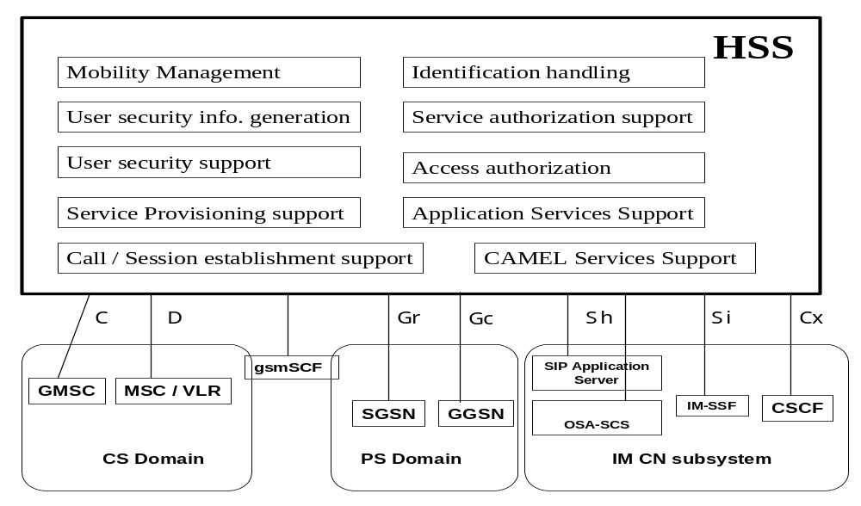
HSS基本结构和接口

Slide 40
功能说明
移动性管理功能（Mobility Management）
呼叫/会话建立支持功能（Call and/or session establishment support）
用户鉴权信息产生功能（User security information generation）
用户身份识别功能（User identification handling）
访问鉴权功能（Access authorisation）
业务鉴权支持功能（Service authorisation support）
业务签约支持功能（Service Provisioning Support）

Slide 41
接口说明
HSS与CSCF之间的Cx接口，主要流程包括：
  S-CSCF分配流程
  HSS提供路由信息给CSCF流程
  用户身份检查以及漫游控制流程
  HSS传送鉴权参数给CSCF
  HSS传送过滤参数给CSCF
SIP AS以及OSA SCS与HSS之间为Sh接口，用来传送用户业务信息、位置信息以及计费功能地址信息
IM-SSF与HSS之间为Si接口，用来传送IMS CAMEL相关信息

Slide 42
接口协议
Si接口为MAP协议接口
Cx、Sh接口为Diameter协议接口： Diameter协议是基于IP技术的AAA的新框架结构。Diameter协议包含基础协议、传送协议、不同的应用扩展，所有应用和服务共用的基本功能都在基础协议中实现，而应用特定的功能则会在不同的应用中实施。Daimeter基础协议运行在TCP和SCTP传输协议的端口3868上。

Slide 43
提 纲
网络结构
SIP协议
业务流程
HSS
IMS最新进展
FAQs

Slide 44
IMS最新进展
IMS协议的R6版本预计今年9月份的SA全会后冻结，新的版本R7将在此后诞生。从当前以有的协议来看，IMS从R5到R6的发展主要体现在以下几个方面：

Slide 45
IMS最新进展
接入网和交互网的范围扩大：在R5中，IMS主要以GPRS网络作为其IP媒体业务的接入和承载，从R6开始，所有IP网络（WLAN等），以及所有的能和IMS交互（通过SIP协议等）的网络，都可以接入或连接到IMS。同时3GPP网络从R6开始CS域部分由VoIP取代，网络向全IP融合

Slide 46
IMS最新进展
功能扩展：R6与R5相比，支持的功能从范围到具体流程都有了很大的增强，新增功能包括：资源预留，IMS群组管理，GUP的使用等；增强的功能包括基于IPv4与基于IPv6的IMS的互通和演进、IMS附加SIP能力、IMS会议业务、IMS消息业务，Emergency session等。

Slide 47
IMS最新进展
新的计费概念的引入：如 IP Flow based charging functionality，IM CN signalling flag，实现对流量的控制和增强的计费功能。

Slide 48
IMS最新进展
用户身份的功能增强和统一，表现在：
      增加GUP机制，用以对IMS用户签约信息实现标准化管理，目前应用在HSS中。
      R5中，一个UICC用户中ISIM需要和USIM共存，才能完成各项任务。R6中不需要。
      一个用户可以使用多个不同的终端同时接入IMS网络。
      共享PUI的每一个UE，都可以注册自己的contact address以接入IMS业务等。

Slide 49
IMS最新进展
不同IP版本网络交互性增强：包括引入IMS ALG处理IPV4/IPV6之间的交互，具有不用IP版本（IPV4/IPV6）的IMS网络与SIP网络的用户应能够相互访问；作为传输网络时，如果与相连的两个网络的IP版本不同，也应能够支持传输等

Slide 50
IMS最新进展
总结：从上述变化可以看到，各种网络架构走向融合，基于IP的各种媒体业务发展迅速。用户身份因业务的不同而变的复杂。计费新概念和技术的出现使计费更加面向业务的种类和内容，从而更精确。预计R7版本会有更多的新技术和新概念产生，促进IMS网络继续按这个方向发展。

Slide 51
提 纲
网络架构
SIP协议
Diameter协议
业务流程
编号与HSS
IMS最新进展
FAQs

Slide 52
Q:IMS与CS域－替代？
CS的语音质量可以保证，目前语音业务还是运营商的主要收入来源，因此CS域在很长一段时间内会存在
CS域开展传统业务方便，网间互通容易，有着丰富的组网及维护经验
3G的无线方面带宽不足
QoS问题尚未彻底解决
IMS设备的成熟性不够
IMS运营经验缺乏，尚无成功商用案例
终端方面兼容性、一致性问题 首先需要解决

Slide 53
Q:IMS与CS域－替代？
随着无线/承载QoS技术进步、终端的发展及IMS域的不断成熟，从协议演进的角度来看，CS可以被逐渐替代；――3～5年

Slide 54
Q:IMS与CS域－融合？
网络融合有多种层次，各层次的要求不同，并不一定是必须要求各网络实体融合。

Slide 55
Q:IMS与CS域－融合？
如果从网络的角度来看，CS域和IMS域本身就是部分融合的：
  两个域共享HSS这个网络实体，就是说用户的签约信息是放置在一起的；
  从终端来看，终端可以同时使用两个域的业务，并且两个域可以通过MGCF来互通；
  同样从业务层来看，两个域都可以访问gsmSCF的传统业务，业务层可以合一。

Slide 56
Q:IMS与CS域－融合？
由于CS域和IMS域的部分业务是替代关系，IMS域的业务种类要比CS域丰富得多，按照3GPP的网络演进，应该是由IMS域来替代CS域，形成一个端到端的全IP网络，因此这种情况下做CS域和IMS域的网络实体融合意义不大。

Slide 57
Q:IMS与CS域－融合？
由于目前PS域在承载语音业务的QoS方面还无法达到CS域的水平，因此在IMS域解决语音QoS之前，CS域还需要同IMS域同时存在，当IMS解决了语音QoS后，就可以替换CS了。
由于IMS同CS的各网络实体组网、编号方式、协议架构、协议成熟度差别巨大，设备级的融合难度比较大，并且不符合3GPP的网络演进方式。

Slide 58
Q:IMS与CS域－融合？
因此我们目前认为CS域和IMS域的融合的最好方式是在业务层的融合以及通过网关来互通，不需要网络控制层各实体融合。

Slide 59
Q:Why Diameter？
HSS为何面向电路域采用MAP，面向IMS域采用Diameter，这两种协议有何不同，这样选择的定位是什么?
对CS/PS使用MAP主要出于对兼容性的考虑
MAP协议已经基本冻结，若要在MAP上支持IMS应用的话，需要对MAP协议作出很大的变化
Diameter统一了AAA协议，开放性好，能够在基本协议上很方便的进行应用扩展，并能很好的与RADIUS等互通
采用文本方式的AVP编码方式，有良好的扩展机制
Diameter采用IP寻址，更加适合IP网络环境，相对于MAP，能够更好的和IMS中其他基于IP的协议实体进行通讯

Slide 60


